Slide 1
Муниципальное бюджетное общеобразовательное учреждение
«Средняя общеобразовательная школа № 51»
Социальная практика
ВСЕ ПОМОГАЮТ ВСЕМ
Классный руководитель
2 А класса
Лазарева Людмила Юрьевна
Чита 2022

Slide 2
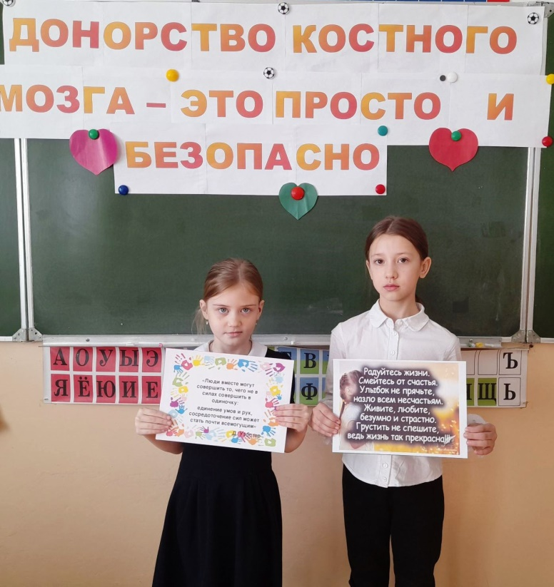
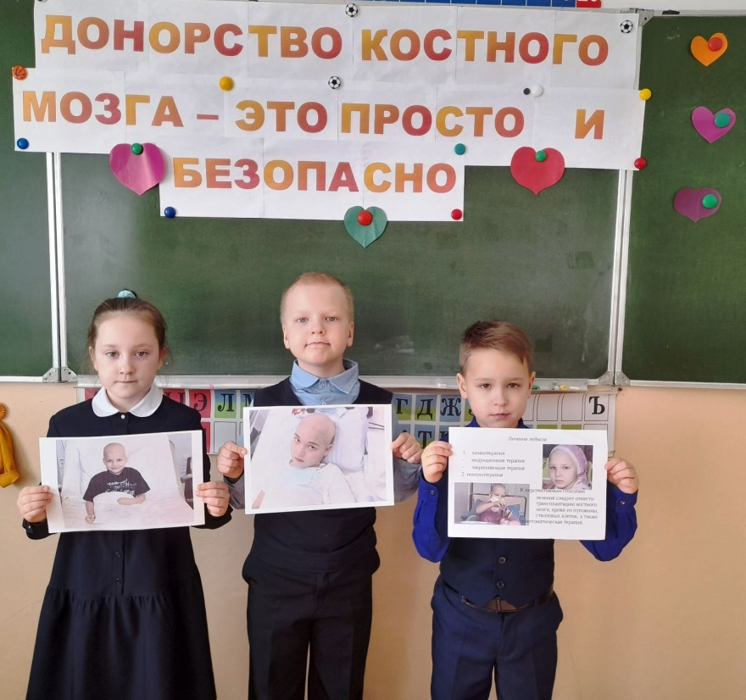
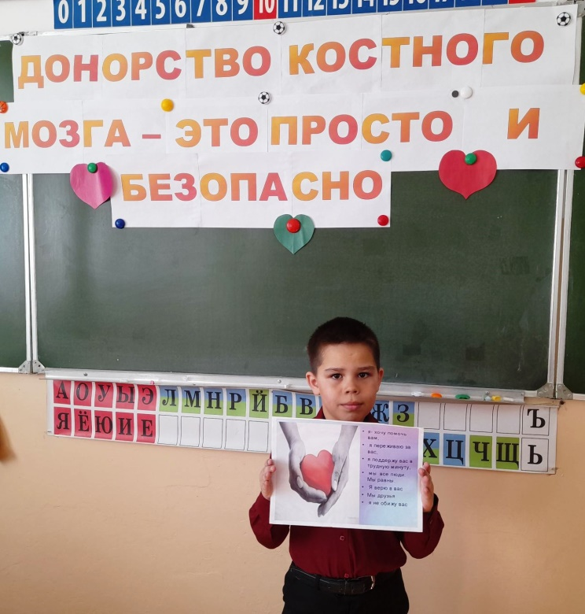
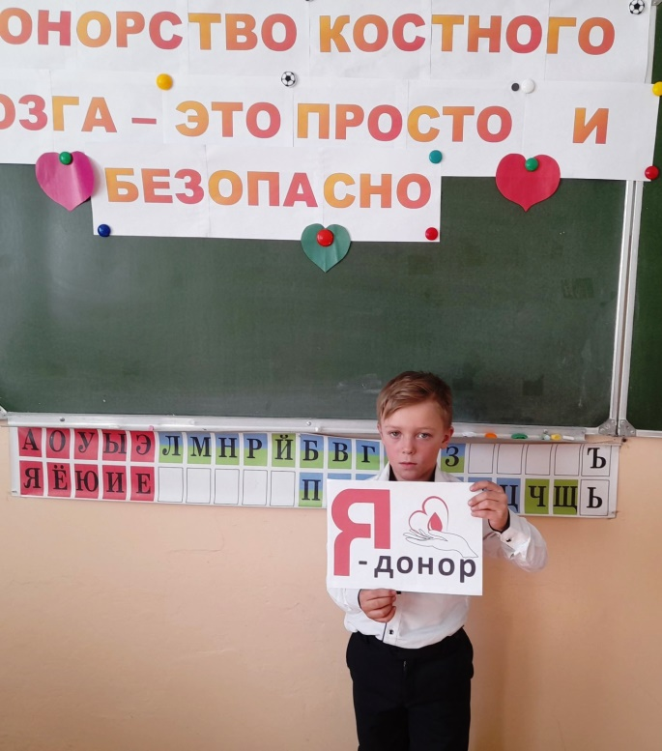
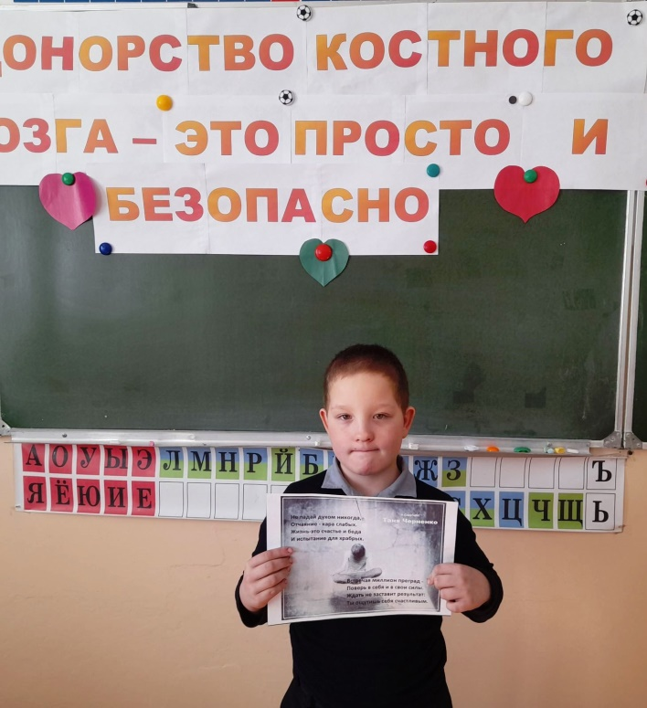

Slide 3
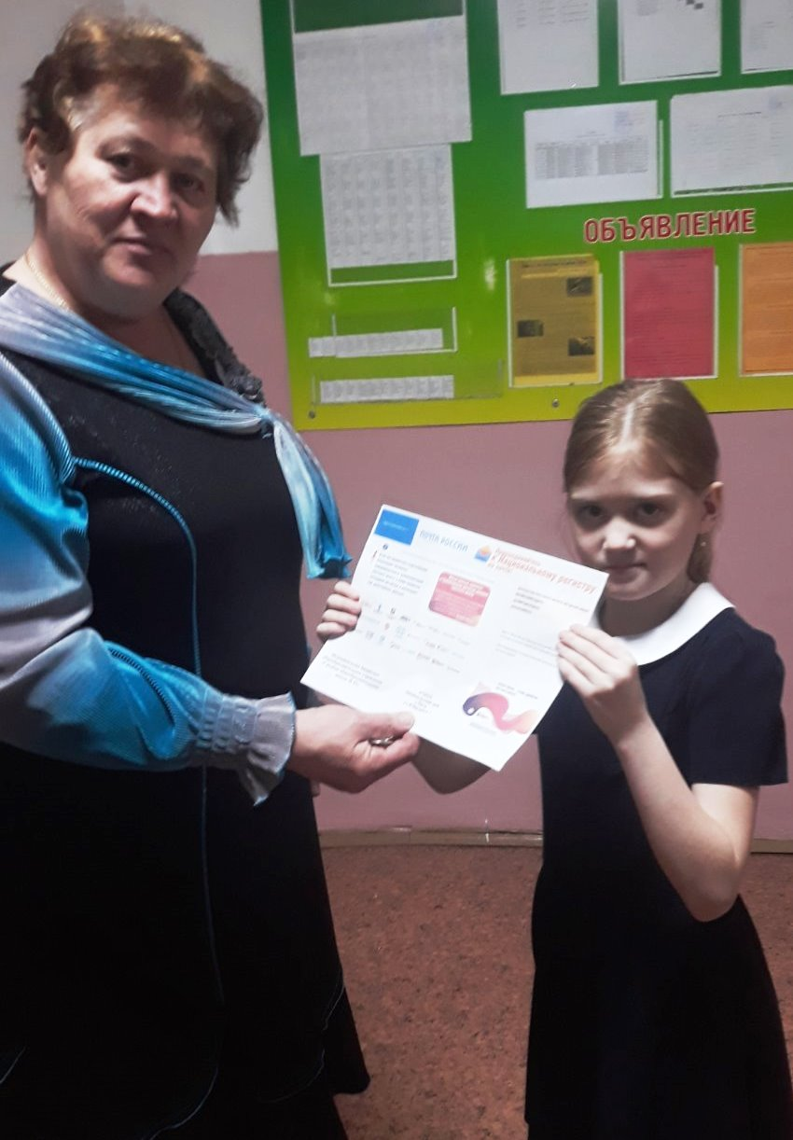
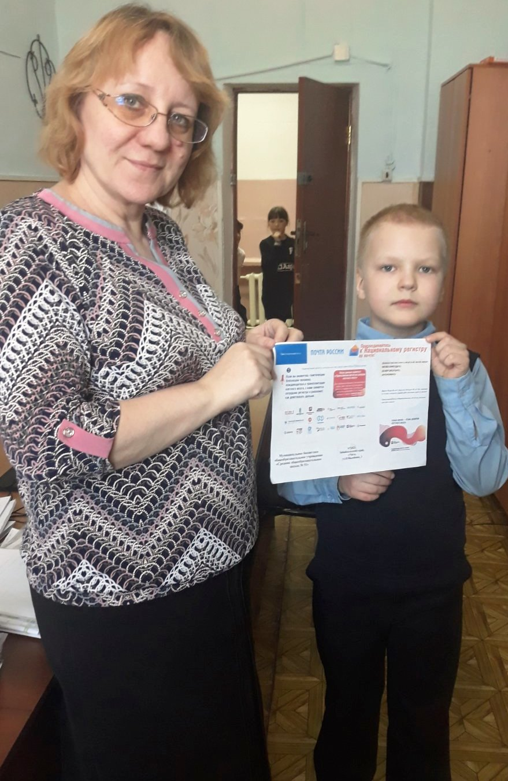
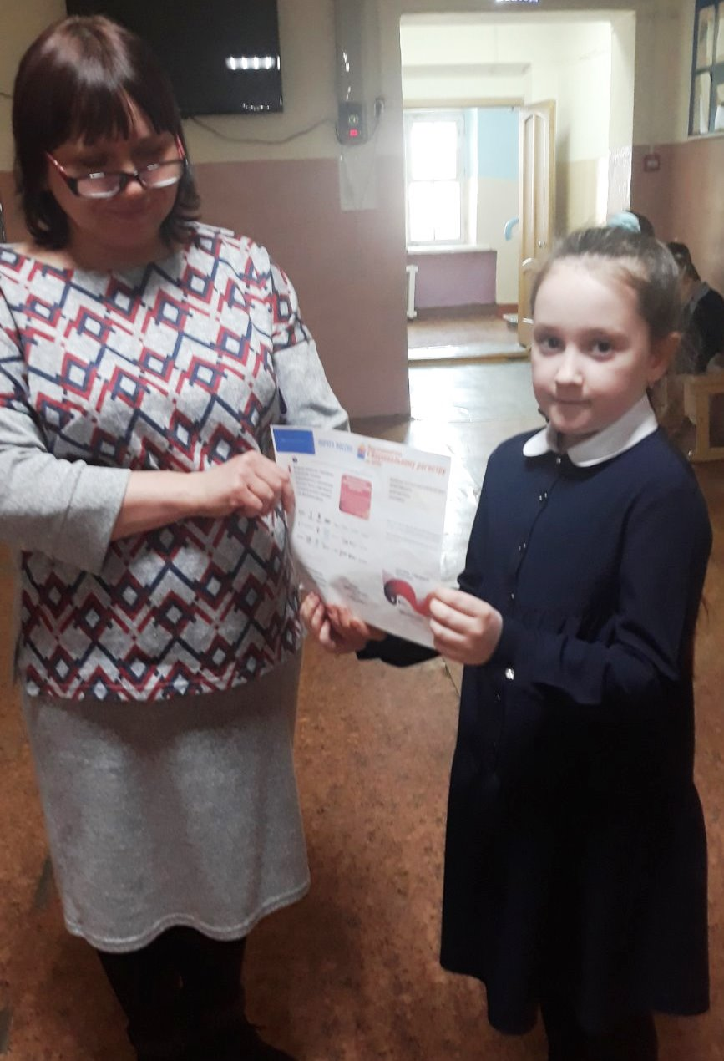

Slide 4
